Slide 1
通州区信号灯升级改造
智能交通项目

Slide 2
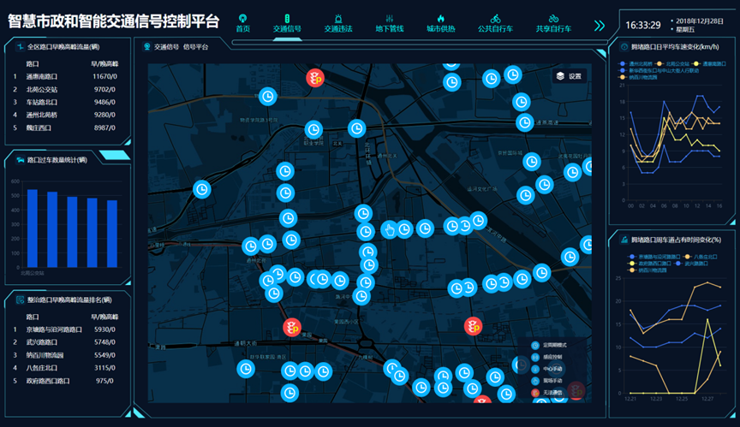
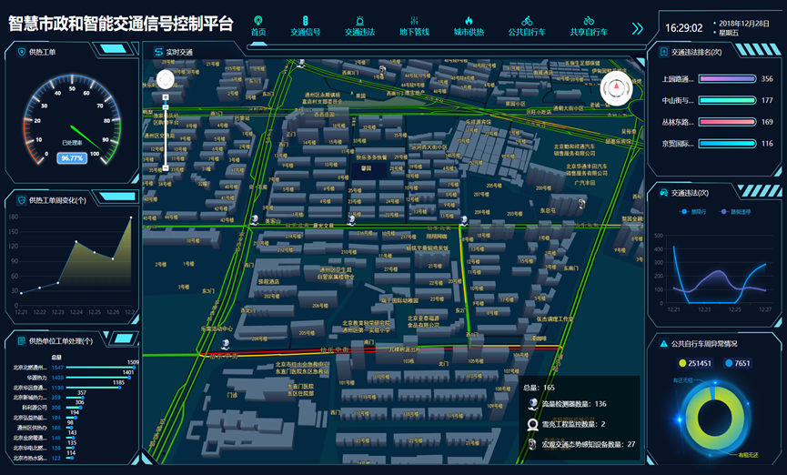
项目简介
业主单位：北京市通州区城市管理委员会
执行单位：北京易华录信息技术股份有限公司
智能交通
信号控制系统升级
实现通州区信号机统一联网控制
视频流量监测系统
实现多模式信号控制手段
大数据平台
实现多源数据的共享交换、可视化展示、全面监管
“外场信号升级改造+指挥中心智慧应用建设”
大幅提升城区通行效率

Slide 3
项目建设内容
京城市副中心通州区信号项目由北京易华录信息技术股份有限公司承建，总体规模2.87亿，项目建设分为两期，2019年项目建设完成。
项目一期:
对通州区信号灯路口进行升级改造，建立智能交通系统，对现况信息系统进行整合组建市政市容委大数据平台。主要包括信号灯基础设施升级改造、智慧市政与智能交通信号控制平台建设、信号控制机及平台网络连接等。主要工作内容为信号灯土建及电气工程、信号灯安装工程、指挥中心装饰工程、红绿灯联网工程。
项目二期:
对通州区信号灯路口进行升级改造，接入智能交通系统。主要包括信号灯基础设施升级改造，信号控制机接入现有智能交通信号控制系统并实现联网联控，附属工程等。(主要内容包括:信号灯工程、安装工程、人行步道自适应工程、通信联网工程、指挥中心网.络安全工程、指挥大厅环境提升工程、指挥中心建筑工程、西餐厅精装修工程等)。

Slide 4
项目关键数据
实现多源数/据标准接入、规范处理，依托大数据平台，实现信号控制系统的交通数据分析及数据可视化展示；
对658个信号路口升级改造，并接入交通信号控制平台进行管理；
基于视频流量采集系统实时数据，实现路口感应控制、反溢控制、行人感应控制等控制策略；
利用交通组织、信号控制等多种优化手段手段，通州区车辆平均车速提升15.6%，城市主干路平均旅行时间缩短32.5%。

Slide 5
项目创新点
对通州区重点路口进行信号控制系统升级，实现通州区信号机统一联网控制；
建设视频流量监测系统，实现多模式信号控制手段；
建设了一个大数据平台，实现多源数据的共享交换、可视化展示、全面监管；
通过“外场信号升级改造+指挥中心智慧应用建设”的“双管齐下”模式，大幅提升城区通行效率。

